Slide 1
09-11
These materials are by the Kongki Ka Project and are made available to you under the terms of the Creative Commons Attribution ShareAlike license 4.0.
You have permission to share and redistribute these materials in any format and to make reasonable revisions and adaptations of this translation, provided that:
You include the above licence and source information.
If you redistribute these materials or create derivatives, you must distribute your contributions under the same license as the original.
The Holy Bible, Berean Standard Bible, BSB is produced in cooperation with Bible Hub, Discovery Bible, OpenBible.com, and the Berean Bible Translation Committee. This text of God's Word has been dedicated to the public domain.
Tibetan text is from the The Holy Bible in Modern Literary Tibetan, New Tibetan Bible translation.
This translation is made available under the terms of the Creative Commons Attribution-NonCommercial-NoDerivatives 4.0 International license.
Notes:
Checked Kham

Slide 2
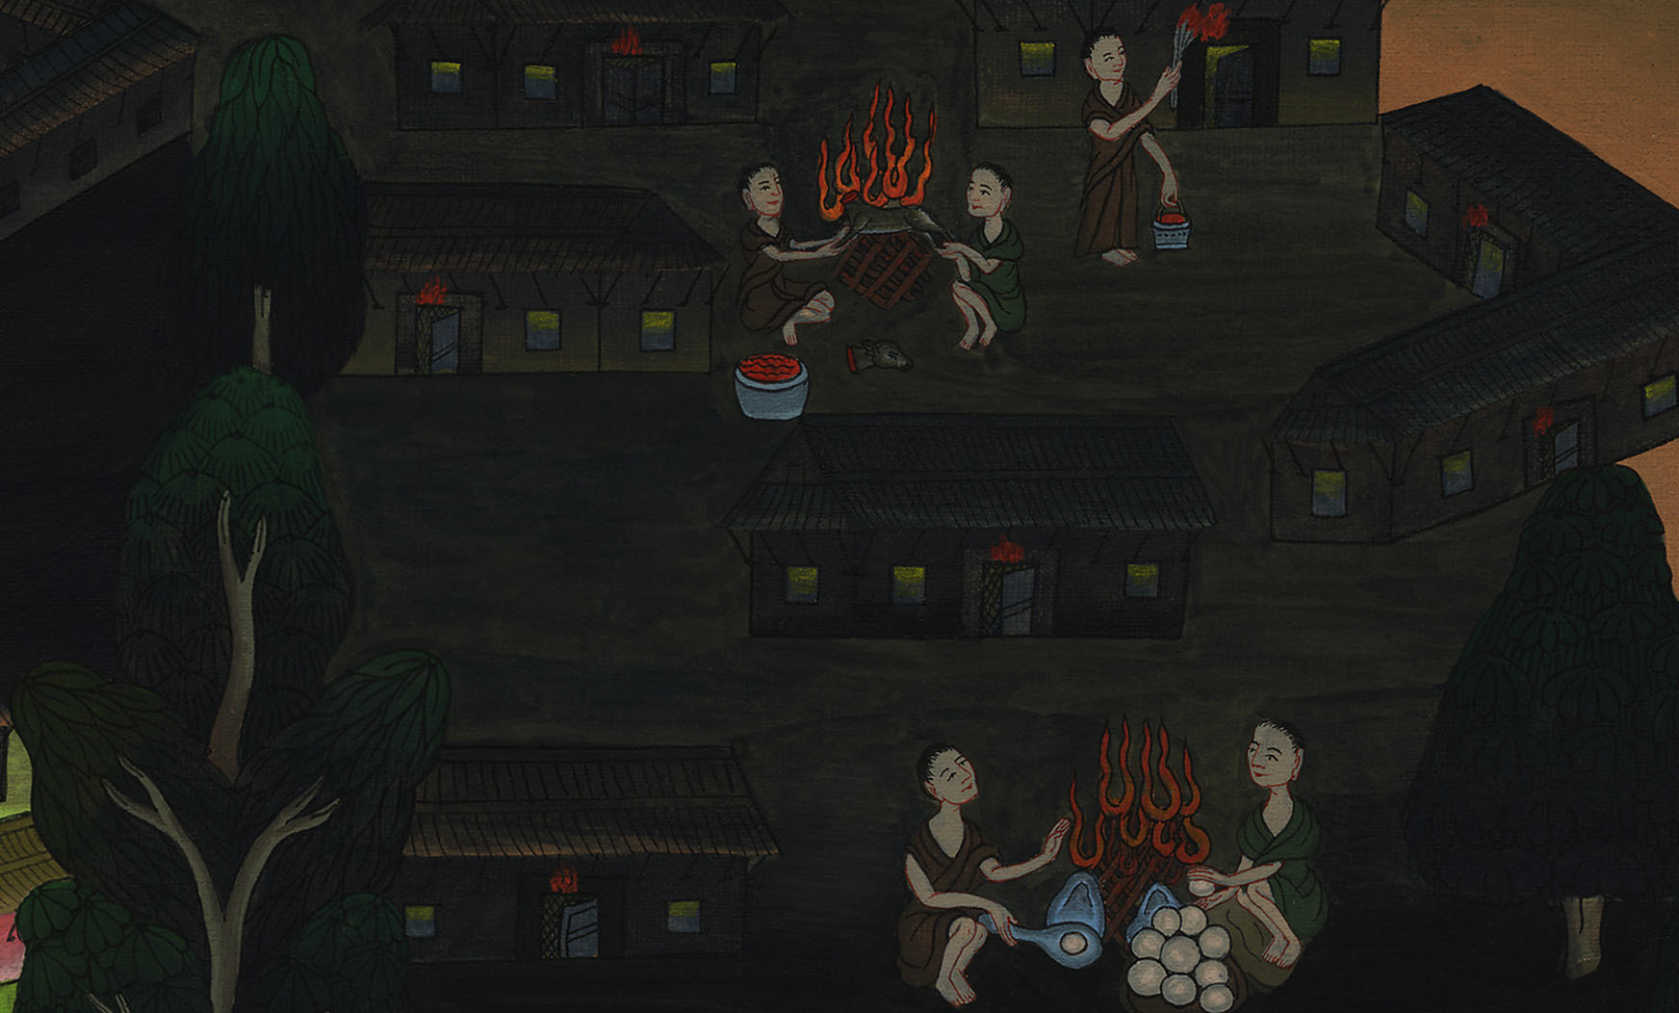
སྡེབ་ཐོན 12
ཐར་གྲོལ་གྱི་དུས་སྟོན།

Slide 3
Passover – Ex 12:1-36 (Center)
སྡེབ་ཐོན 12
ཐར་གྲོལ་གྱི་དུས་སྟོན།
Notes:
First draft

Slide 4
སྡེབ་ཐོན 12
ཐར་གྲོལ་གྱི་དུས་སྟོན།
This work is licensed under a Creative Commons Attribution-ShareAlike 4.0 International License

Slide 5
1Now the Lord said to Moses and Aaron in the land of Egypt,
1ཡང་དཀོན་མཆོག་ཡ་ཝཱེས་ཨེ་ཅིབ་ཡུལ་དུ་མོ་ཤེ་དང་ཨ་རོན་གཉིས་ལ་འདི་སྐད་དུ།

Slide 6
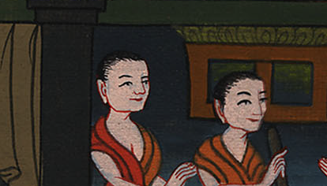
སྡེབ་ཐོན 12:

Slide 7
2“This month is the beginning of months for you; it shall be the first month of your year.
2ཟླ་འདི་ནི་ཁྱོད་ཅག་གི་ཟླ་དང་པོ་ཡིན་པ་དང་། ལོ་གཅིག་གི་ཐོག་མར་བརྩི་དགོས།

Slide 8
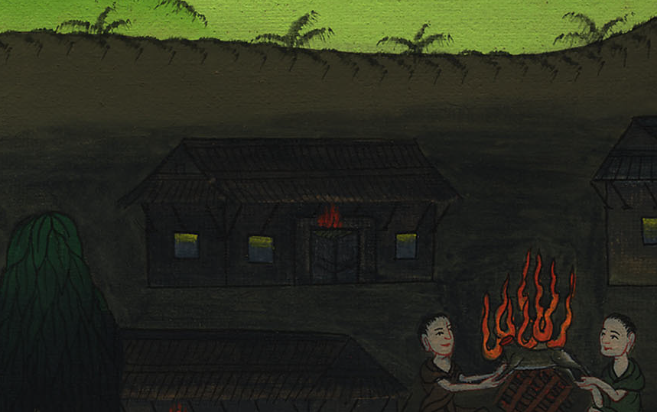
སྡེབ་ཐོན 12:

Slide 9
3Tell the whole congregation of Israel that on the tenth day of this month each man must select a lamb for his family, one per household.
3ཁྱོད་གཉིས་ཀྱིས་ཡེས་ར་ཨེལ་གྱི་ཚོགས་ཐམས་ཅད་ལ་འདི་ལྟར། ཟླ་འདིའི་ཚེས་བཅུ་པ་ལ་རང་རང་གི་ཕ་ཡི་ཁྱིམ་རྒྱུད་བཞིན་དུ་ཁྱིམ་ཚང་རེ་རེས་ལུ་གུ་རེ་ལེན་དགོས་ཤིང་།

Slide 10
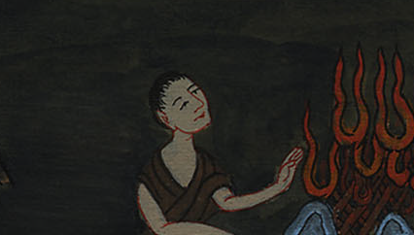
སྡེབ་ཐོན 12:

Slide 11
6You must keep it until the fourteenth day of the month, when the whole assembly of the congregation of Israel will slaughter the animals at twilight.
6ཁྱོད་ཅག་གིས་ཟླ་འདིའི་ཚེས་བཅུ་བཞི་པའི་བར་དུ་བཞག་ནས། ཡེས་ར་ཨེལ་གྱི་ཚོགས་ཐམས་ཅད་ཀྱིས་ས་སྲོས་ཀྱི་དུས་སུ་ལུ་གུ་བཤའ་དགོས།

Slide 12
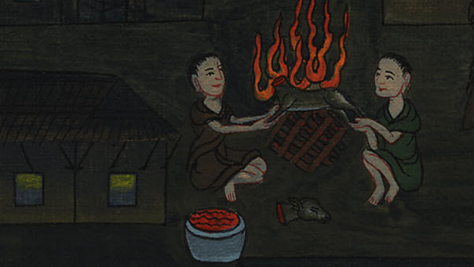
སྡེབ་ཐོན 12:

Slide 13
7They are to take some of the blood and put it on the sides and tops of the doorframes of the houses where they eat the lambs.
7ཡང་ཁྱིམ་ཚང་རེ་རེས་དེའི་ཁྲག་ཉུང་ཙམ་བླངས་ཏེ་ལུ་གུ་བཟའ་སའི་ཁང་པ་དག་གི་སྒོ་འགྲམ་གཉིས་ཀ་དང་ཡ་ཐེམ་ལ་བསྐུ་དགོས།

Slide 14
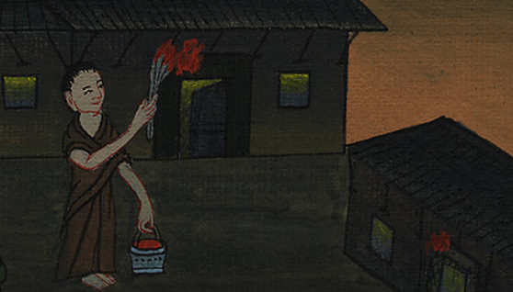
སྡེབ་ཐོན 12:

Slide 15
8They are to eat the meat that night, roasted over the fire, along with unleavened bread and bitter herbs.
8མཚན་མོ་དེར་ལུ་གུའི་ཤ་བཟའ་དགོས་ཏེ། མེ་ལ་བསྲེགས་ནས་སྐྱུར་མེད་བག་ལེབ་དང་སྔོ་ཚོད་ཁ་པོ་དང་ལྷན་དུ་བཟའ་དགོས།

Slide 16
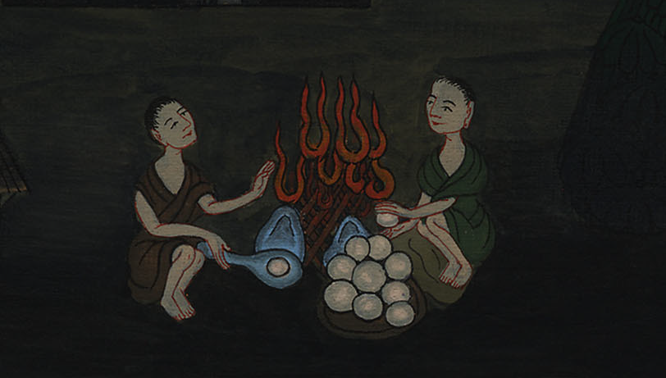
སྡེབ་ཐོན 12:

Slide 17
10Do not leave any of it until morning; before the morning you must burn up any part that is left over.
10ཕྱི་ཉིན་ཞོགས་པའི་བར་དུ་ཅི་ཡང་ལུས་སུ་འཇུག་མི་རུང་ལ། གལ་ཏེ་ཞོགས་པའི་བར་དུ་ལུས་ན་དེ་མེར་བསྲེག་དགོས།

Slide 18
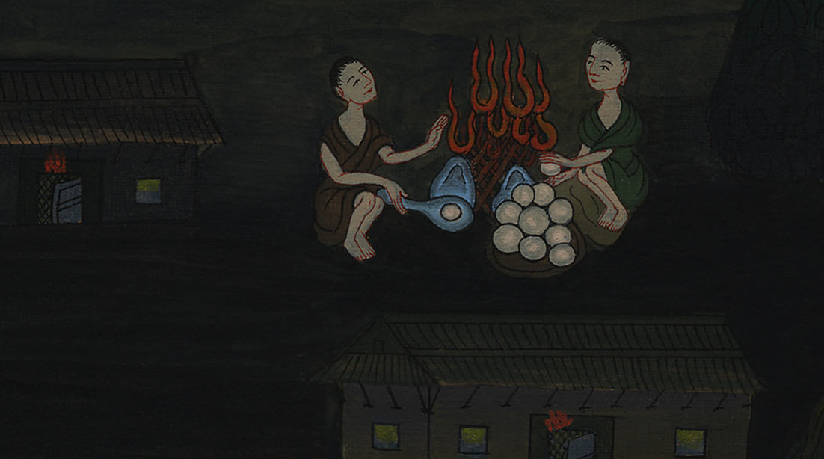
སྡེབ་ཐོན 12:

Slide 19
11This is how you are to eat it: You must be fully dressed for travel, with your sandals on your feet and your staff in your hand. You are to eat in haste; it is the Lord’s Passover.
11ཡང་ཟ་སྲོལ་ནི་འདི་ལྟ་སྟེ། ཁྱོད་རྣམས་ཀྱིས་ཐུ་བ་བརྫེས་པ་དང་རྐང་པར་ལྷམ་གྱོན་ཞིང་། འཁར་བ་ལག་ཏུ་བཟུང་ནས་བྲེལ་མྱུར་ངང་བཟའ་དགོས་ལ། དེ་ནི་ཡ་ཝཱེའི་པེ་སག་གི་དུས་ཆེན་ཡིན་ནོ། །

Slide 20
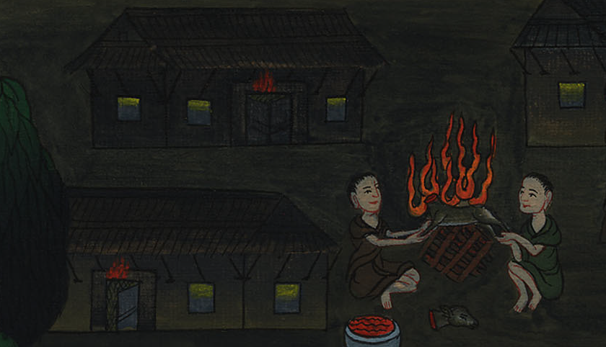
སྡེབ་ཐོན 12:

Slide 21
12On that night I will pass through the land of Egypt and strike down every firstborn male, both man and beast, and I will execute judgment against all the gods of Egypt. I am the Lord.
12མཚན་མོ་དེར་ང་རང་ཨེ་ཅིབ་ཡུལ་དུ་རྒྱུ་ཞིང་། མི་ཕྱུགས་གང་ཡིན་ཡང་ཨེ་ཅིབ་ཡུལ་གྱི་སྐྱེས་འགོ་ཐམས་ཅད་གསོད་པ་དང་། ཨེ་ཅིབ་ཡུལ་གྱི་ལྷ་ཀུན་ལ་ཁྲིམས་ཐག་གཅོད་པར་བྱ། བདག་ནི་ཡ་ཝཱེ་ཡིན།

Slide 22
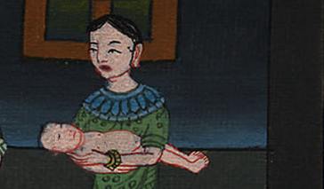
སྡེབ་ཐོན 12:

Slide 23
13The blood on the houses where you are staying will distinguish them; when I see the blood, I will pass over you. No plague will fall on you to destroy you when I strike the land of Egypt.
13ཁྲག་དེ་ཁྱོད་རྣམས་གནས་སའི་ཁང་པའི་སྟེང་རྟགས་སུ་འགྱུར་ལ། ངས་ཁྲག་དེ་མཐོང་བ་དང་ཕར་བརྒལ་ཞིང་། ཨེ་ཅིབ་ཡུལ་ལ་བརྡུང་བའི་ཚེ། མེད་པར་བཟོ་བའི་ཆག་སྒོ་དེ་ཁྱོད་རྣམས་ལ་འཕོག་པར་མི་འགྱུར་རོ། །

Slide 24
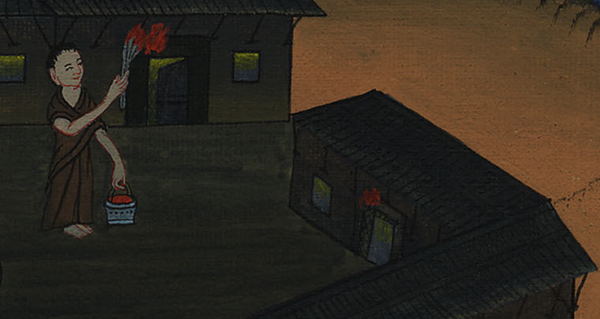
སྡེབ་ཐོན 12:

Slide 25
28And the Israelites went and did just what the Lord had commanded Moses and Aaron.
28དཀོན་མཆོག་ཡ་ཝཱེས་མོ་ཤེ་དང་ཨ་རོན་གཉིས་ལ་བཀའ་ཇི་ལྟར་གནང་བ་ཡིན་ན། ཡེས་ར་ཨེལ་པ་རྣམས་ཀྱིས་དེ་བཞིན་དུ་བྱས་སོ། །

Slide 26
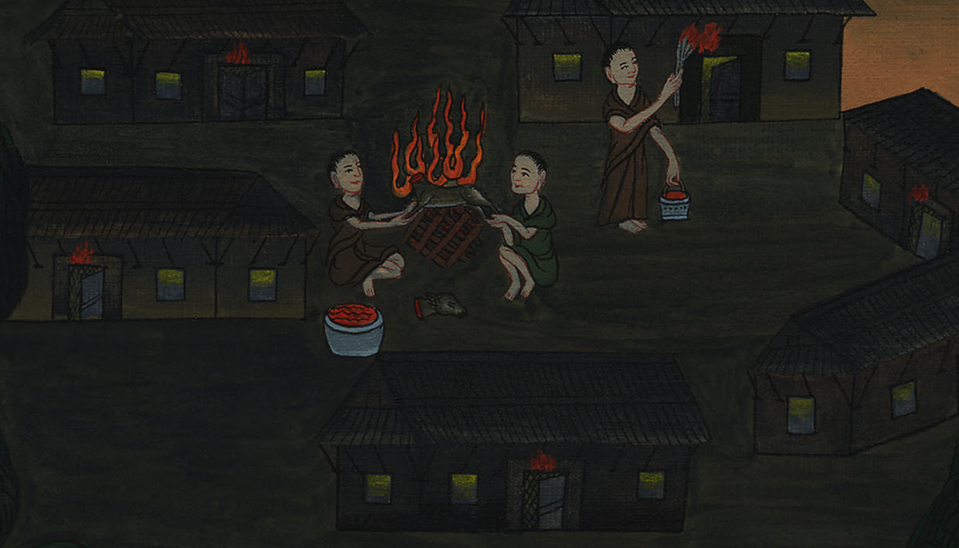
སྡེབ་ཐོན 12:

Slide 27
29Now at midnight the Lord struck down every firstborn male in the land of Egypt, from the firstborn of Pharaoh, who sat on his throne, to the firstborn of the prisoner in the dungeon, as well as all the firstborn among the livestock.
29ཡང་ནམ་ཕྱེད་ལ་དཀོན་མཆོག་ཡ་ཝཱེས་ཨེ་ཅིབ་ཡུལ་དུ་རྒྱལ་ཁྲི་ལ་སྡོད་པའི་ཕཱར་ཨོལ་གྱི་སྐྱེས་འགོ་ནས་བཙོན་དུ་བཅུག་ཡོད་པའི་བཙོན་པའི་སྐྱེས་འགོའི་བར་དང་། ཕྱུགས་ཕྲུག་འགོ་མ་རྣམས་བཅས་སྐྱེས་འགོ་ཐམས་ཅད་བཀུམས།

Slide 28
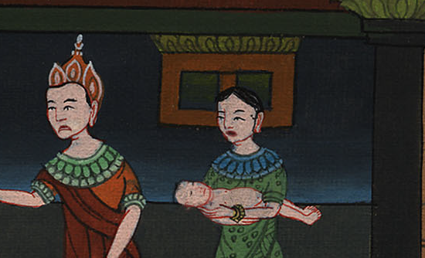
སྡེབ་ཐོན 12:

Slide 29
30During the night Pharaoh got up—he and all his officials and all the Egyptians—and there was loud wailing in Egypt; for there was no house without someone dead.
30མཚན་མོ་དེ་ལ་ཕཱར་ཨོལ་དང་དེའི་འཁོར་གཡོག་རྣམས་དང་། ཨེ་ཅིབ་པ་ཐམས་ཅད་ལངས་ནས་ཨེ་ཅིབ་ཡུལ་དུ་ངུ་སྐད་ཆེན་པོ་ཞིག་བྱུང་བ་སྟེ། འཆི་བ་མེད་པའི་ཁྱིམ་ཚང་གཅིག་ཀྱང་མ་ལུས་པའི་ཕྱིར་རོ། །

Slide 30
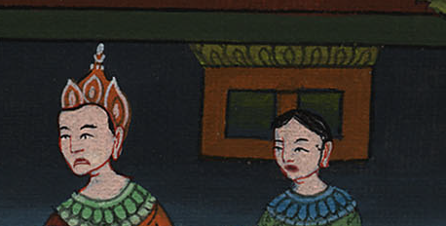
སྡེབ་ཐོན 12:

Slide 31
31Then Pharaoh summoned Moses and Aaron by night and said, “Get up, leave my people, both you and the Israelites! Go, worship the Lord as you have requested.
31དེ་ནས་མཚན་མོའི་དུས་སུ་ཕཱར་ཨོལ་གྱིས་མོ་ཤེ་དང་ཨ་རོན་གཉིས་བོས་ཏེ་ན་རེ། ཁྱོད་གཉིས་དང་ཡེས་ར་ཨེལ་པ་རྣམས་ངའི་འབངས་མིའི་ཁྲོད་ནས་ཆས་ཏེ་སོང་ཞིག ཁྱོད་གཉིས་ཀྱིས་སྨྲས་པ་བཞིན་དུ་དཀོན་མཆོག་ཡ་ཝཱེ་ལ་བསྙེན་བཀུར་བྱེད་དུ་སོང་ཞིག

Slide 32
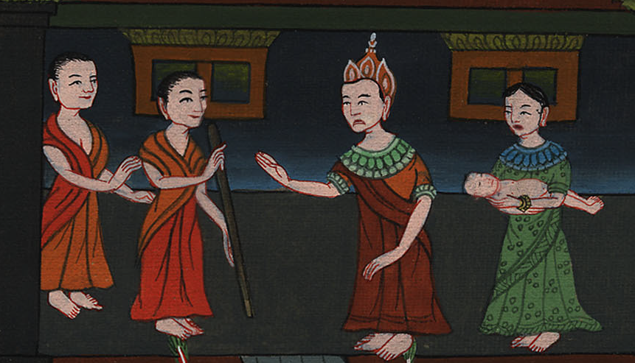
སྡེབ་ཐོན 12:

Slide 33
32Take your flocks and herds as well, just as you have said, and depart! And bless me also.”
32ཡང་ཁྱོད་ཀྱིས་སྨྲས་པ་བཞིན་དུ་ར་ལུག་གི་ཁྱུ་དང་བ་ཁྱུ་དེད་ནས་སོང་ལ། ང་རང་ལ་ཡང་བྱིན་གྱིས་རློབས་ཤིག་ཅེས་སྨྲས་སོ། །

Slide 34
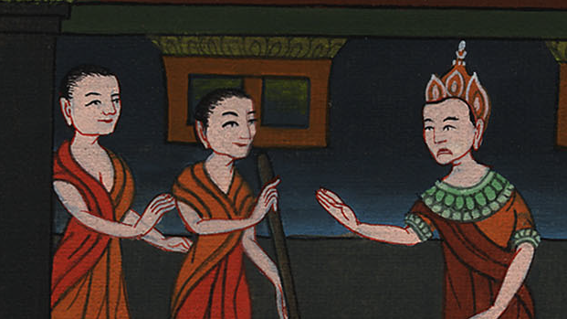
སྡེབ་ཐོན 12:

Slide 35
33And in order to send them out of the land quickly, the Egyptians urged the people on. “For otherwise,” they said, “we are all going to die!”
33ཨེ་ཅིབ་པ་རྣམས་ཀྱིས་ངེད་ཐམས་ཅད་འཆི་བར་འགྱུར་ཞེས་སྨྲས་པས། ཡེས་ར་ཨེལ་པ་རྣམས་ལ་ནན་གྱིས་བསྐུལ་ཏེ་ཁོ་རྣམས་ཡུལ་དེ་ནས་མྱུར་དུ་ཕྱིར་བཏོན།

Slide 36
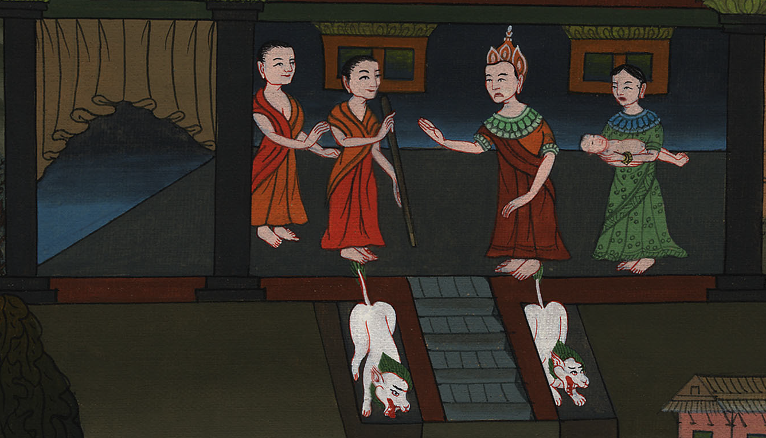
སྡེབ་ཐོན 12:

Slide 37
35Furthermore, the Israelites acted on Moses’ word and asked the Egyptians for articles of silver and gold, and for clothing.
35ཡེས་ར་ཨེལ་པ་རྣམས་ཀྱིས་མོ་ཤེ་ཡིས་སྨྲས་པ་བཞིན་དུ་བསྒྲུབས་པ་སྟེ། ཨེ་ཅིབ་པ་རྣམས་ལས་གསེར་དངུལ་གྱི་ཡོ་བྱད་དང་གྱོན་གོས་བསླངས་པ་དང་།

Slide 38
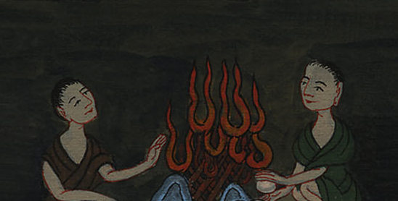
སྡེབ་ཐོན 12:

Slide 39
36And the Lord gave the people such favor in the sight of the Egyptians that they granted their request. In this way they plundered the Egyptians.
36དཀོན་མཆོག་ཡ་ཝཱེས་ཨེ་ཅིབ་པ་དག་གི་མིག་མདུན་དུ་མི་རྣམས་ལ་ཐུགས་རྗེ་ཐོབ་པར་མཛད་པས། དེ་དག་གིས་ཅི་བསླངས་པ་བཞིན་དུ་ཐོབ་ཅིང་། ཨེ་ཅིབ་པའི་རྒྱུ་ནོར་དག་བཅོམ་ནས་ཁྱེར་ཏོ། །

Slide 40
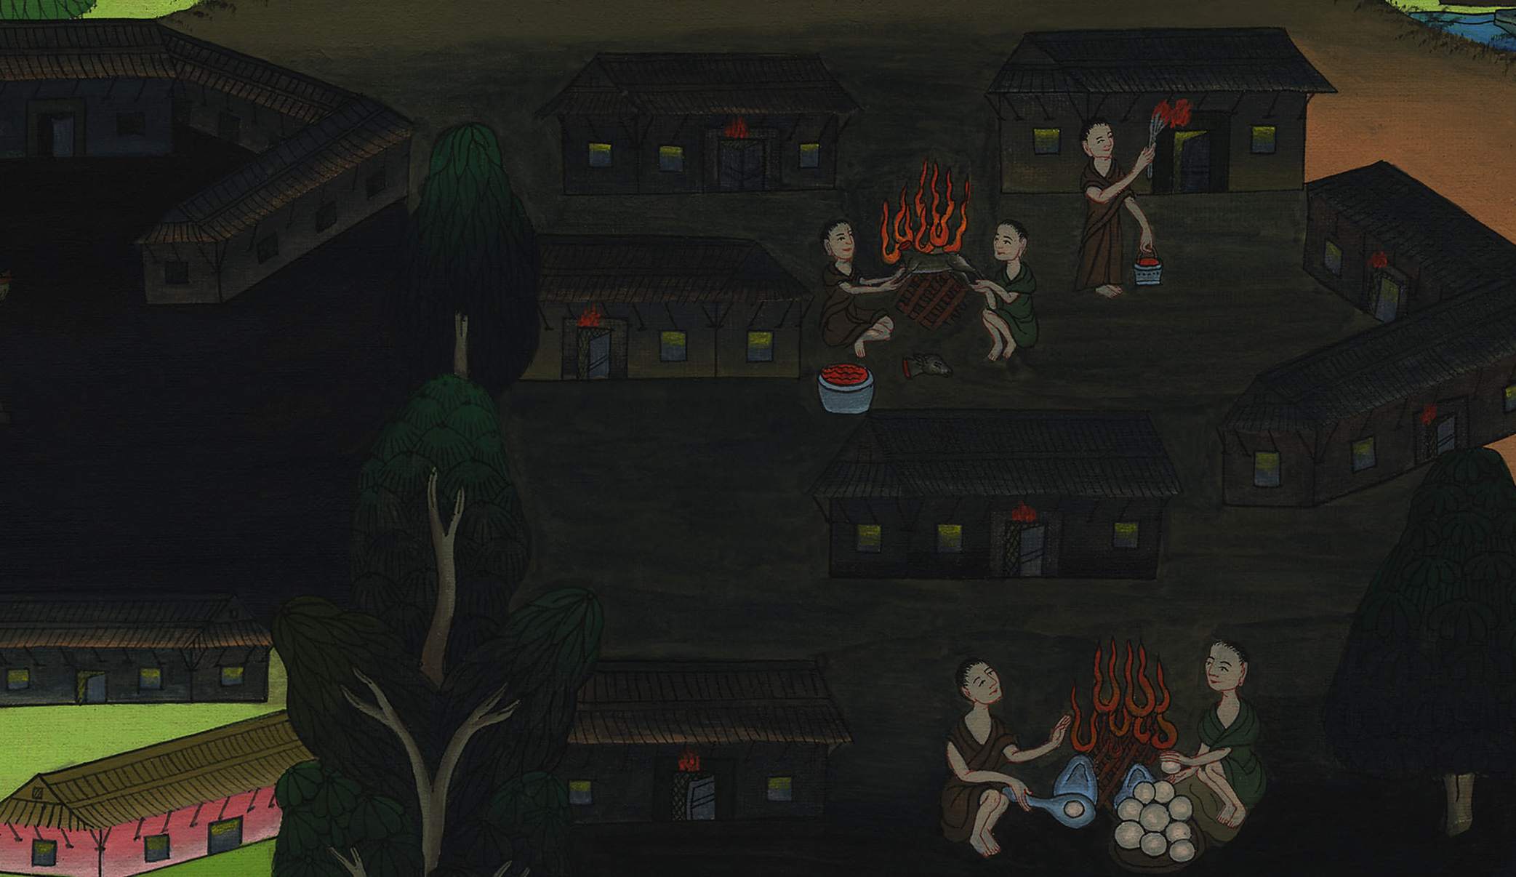
སྡེབ་ཐོན 12:36

